Slide 1
STAFF SEMINAR II
BIEN-ETRE ET REUSSITE DES APPRENTISSAGES DANS LES ECOLES PRIMAIRES DE LA VILLE DE LUBUMBASHI

Slide 2
Méthodologie
Une approche de type corrélationnel sur des modèles linéaires.
Le but sera de mesurer l’impact du coefficient du bien-être et celui de la réussite des apprentissages, ainsi que l’impact de leur inter-coefficient

Slide 3
Techniques
Test de niveau: trois fois au cours l’année scolaire 2022-2023: évaluation du niveau d’apprentissages, surtout dans les compétences liées au niveau d’études, notamment l’écriture, la lecture te le calcul auprès de 2233 élèves de 3ème et 4ème années.

Slide 4
Techniques
Fiche d’observation de l’école et de la classe prélever les indicateurs du bien-être, notamment l’hygiène et les dispositifs de sécurité .

Slide 5
Techniques
Questionnaires: A 30 enseignants de 3ème et 4ème il sera demandé des sur:
- leurs activités pédagogiques et didactiques, ainsi que sur leur gestion de la classe;
la dynamique motivationnelle des élèves dans leurs classes respectives;
Le climat relationnel entre eux et avec leur hiérarchie

Slide 6
Techniques
Aux 15 chefs d’établissements et aux 15 conseillers psychopédagogiques, à travers le questionnaire la gestion de l’école, le respect du programme et du calendrier scolaire, la formation continue des enseignants, les conditions de bien-être à l’école

Slide 7
Modalités
La passation de l’enquête se fera de manière individuelle. Pour les élèves, la passation se fera dans leurs auditoires respectifs et dans l’horaire actif du fonctionnement de l’école. Pour les directeurs, les conseillers et les enseignants, le retrait et la remise des questionnaires auront lieu à l’école ; la passation, elle aussi, sera également individuelle et pourrait se faire même à domicile (Dans ce cas, la durée de la passation et la remise des fiches sera donc flexible : entre 24 et 48 heures).

Slide 8
Population de recherche
Les élèves et les enseignants de 3ème et 4ème années, les directeurs et les conseillers psychopédagogiques de 15 écoles primaires dans la commune de Lubumbashi, Kampemba et Annexe.

Slide 9
Échantillonnage
Échantillonnage par choix raisonné : Exigence de répondre, d’une part, à la complexité du système scolaire ; et d’autre part, à la réalité socio-démographique de notre aire de recherche. Le paysage scolaire de la ville de Lubumbashi est composé des écoles officielles, conventionnées/confessionnelles et privées, qui divergent fort bien dans leur organisation, leur fonctionnement, voire dans la qualité de leurs offres formatives. Certaines écoles, surtout dans les réseaux conventionnés/confessionnelles, sont volontairement réservées aux garçons, d’autres aux filles et beaucoup d’autres sont mixtes.

Slide 10
Échantillonnage
Pour une vision plus large et plus représentative (pas seulement statistiquement) qui tienne compte de la diversité des réseaux du système éducatif lushois (de Lubumbashi) et des milieux socio-culturels où sont implantés les écoles, nous avons retenu un échantillonnage par choix raisonné (puposive Sampling).

Slide 11
Echantillonnage
Territoire de cherche en sous-ensembles relativement homogènes représentants les trois réseaux de l’enseignement et trois réalités socio-démographiques:
Dans le centre-ville de Lubumbashi où il y a un plus grand nombre d’écoles avec le taux de scolarisation le plus élevé et où la parité de genre est plus remarquable, nous retiendrons 7 écoles;
Dans la commune de Kampemba qui est périurbaine comptera 5 écoles dans l’échantillon ;
Dans la commune Annexe marquée par une réalité plus rurale, nous considérerons 3 établissements.

Slide 12
Participants
La principale population ciblée pour notre recherche est constituée des élèves de 3ème et 4ème primaires. Les chefs d’établissements, les conseillers psychopédagogiques et les enseignants sont des « personnes-ressources » qui nous faciliteront le travail en vue d’une recherche plus fouillée et plus complète.

Slide 13
Intervenants
La recherche est principalement conduite par nous-même, Théodore Mulenga Mulenga, dans le cadre notre thèses à l’Université de liège en cotutelle avec celle de Lubumbashi.

Slide 14
Intervenants
Nous mènerons cette recherche sous la supervision de :
Pr. ETIENNE Anne-Marie, Promotrice, Psychologue clinicienne (Université de Liège).
Pr. KASONGO MALOBA Philippe, Co-Promoteur, Psychologue clinicien (Université de Lubumbashi),
Pr. SABUL KAPEND Albert, Encadreur, Psychopédagogue (Université de Lubumbashi).

Slide 15
Intervenants
4. Pr. LUBOYA NUMBI Oscar, Encadreur, Médecin pédiatre (Université de Lubumbashi).
5. Mr. BANZA KIKOMBA James, Assistant à Faculté de Psychologie et de Sciences de l’Éducation (Université de Lubumbashi)

Slide 16
Recueil des données
Au niveau de chaque établissement scolaire, le questionnaire sera commenté et distribué aux participants.
Les données personnelles des participants ne seront pas divulguées, partagées avec des tiers ou publiées sur internet. Pour protéger les données, toutes les fiches d’enquête seront dépouillées et encodées sur un fichier Excel. Les fiches seront conservées dans une armoire à clé dans le bureau de notre promotrice à l’Université de Liège.

Slide 17
Recueil des données
Comité d’éthique de Liège: Consentement éclairé à faire signe aux parents des enfants participants à la recherche.

Slide 18
Conservation des donnes
La version électronique des données sera conservée sur notre ordinateur personnel et de bureau et sur les plateformes personnelles sécurisées telles que Dropbox, iCloud ou Google drive.
Toutes les données à caractère personnel seront conservées pendant 4 ans, temps utile à la réalisation de notre étude.

Slide 19
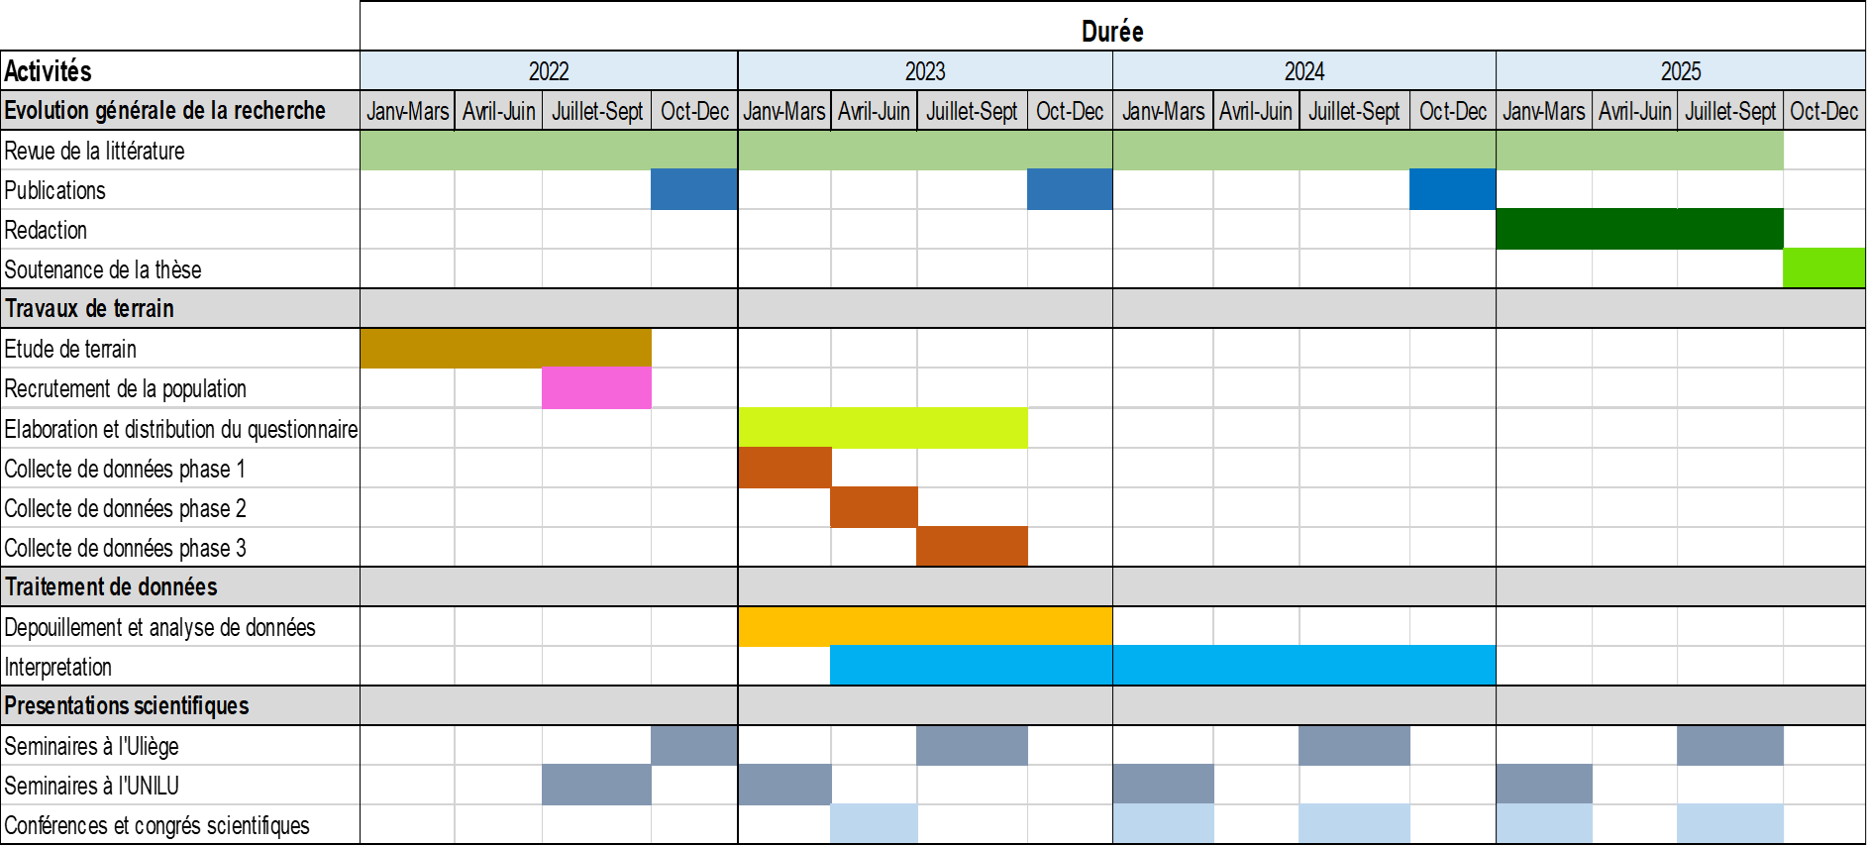
Plan des activités

